Slide 1

“Deja que tus sueños sean más grandes que tus miedos y que tus acciones sean más fuertes que tus palabras”
Oscar Wilde

Slide 2
Trabajo de titulación previo a la obtención del grado de:
INGENIERO EN FINANZAS, CONTADOR PÚBLICO-AUDITOR
IMPACTO PROGRAMA ECUAMAS (CASO DE ESTUDIO NESTLÉ-PYMES)
AUTOR:
ANDRÉS HIDROVO
DIRECTOR:
ING. ÁLVARO CARRILLO
DICIEMBRE 2017

Slide 3

CAPITULO I
GENERALIDADES

Slide 4
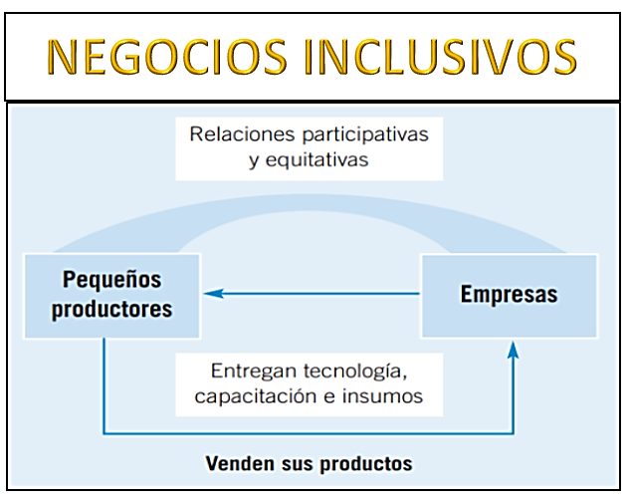

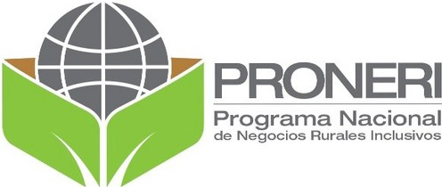

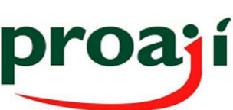

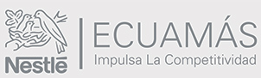
CAPITULO I
Planteamiento del Problema
8 empresas grandes y 3 pymes

Slide 5

CAPITULO I
Objetivos Específicos
Describir el aporte que generan los negocios inclusivos a las grandes empresas y a los pequeños productores.
Analizar los resultados que obtuvo Nestlé del Ecuador S.A. a través de la aplicación del programa ecuamas.
Establecer la contribución que logró el programa ecuamas en las PYMES participantes.
Objetivo General
Determinar si el impacto financiero que generó el programa ecuamas fue favorable a Nestlé del Ecuador S.A. como empresa ancla y a las PYMES como empresas participantes.

Slide 6

CAPITULO II
MARCO TEÒRICO

Slide 7
CAPITULO II
Negocios Inclusivos (NI)
Empresa | Pequeño Productores
Control de calidad de la materia prima Acceso al conocimiento y a redes locales Mejores relaciones con el gobierno Acceso a un nuevo mercado Incremento en los ingresos | Ventas aseguradas Capacitación y asistencia técnica Transferencia de conocimientos y de tecnología Acceso al financiamiento Participación en un ambiente empresarial positivo
Existencia de una brecha entre los conocimientos
Las empresas ancla tienen que cumplir con estándares mundiales de calidad
En muchas ocasiones los pequeños productores no cuentan con una capacitación técnica adecuada
El nivel de adopción de las nuevas tecnologías por parte de los productores es bajo
Beneficios
Barreras
Modalidades
Como empresarios a pequeña escala que participan en la cadena productiva de las empresas, estas generan mayores ingresos y se incrementa la transferencia de habilidades.
Como consumidores cuando la empresa oferta en el mercado productos y servicios que satisfacen las necesidades de los pequeños productores y que son accesibles para ellos.

Slide 8

CAPITULO II
Negocios Inclusivos (NI)
Actores Partícipes
Puntos a Tratar
Actores | Recursos que Aporta
Organismos de Cooperación Internacional | Financiación de proyectos de creación y mejora
ONGs | Acompañamiento socio-cultural
Estado (ministerios) | Aporte de fondos para asistencia técnica
Gobiernos Locales | Organización de Ferias
Empresas | Transferencia de conocimiento y tecnología
Conexión entre lo global y lo local
Disminuir el sector de la informalidad
Innovación Paciente
La estructura administrativa que posee ciertas empresas se deberán ir ajustando con el tiempo a este tipo de negocios
Los resultados a futuros sean favorables

Slide 9

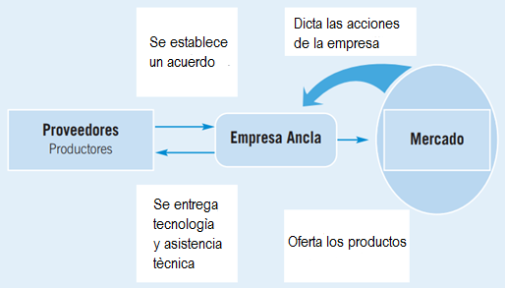
CAPITULO II
Empresa Ancla
Condiciones
Tener acceso a los mercados que garanticen la factibilidad económica del negocio inclusivo
Contar con una capacidad de gestión consolidad que garantice el desarrollo y la sostenibilidad de la iniciativa
Existe un vínculo directo
Los productores acceden a un mercado más estable
Rol
Ventajas

Slide 10

CAPITULO III
MARCO METODOLÒGICO

Slide 11
CAPITULO III
Metodología de la Investigación
Enfoque
Por su finalidad
Básica
Busca recopilar toda la información posible que esté relacionada con la realidad que presenta el caso de estudio
Por las fuentes de información
Documental
Permite observar las realidades del caso de estudio, respaldándose en diferentes tipos de documentos donde se indaga, interpreta, presenta datos e información sobre el tema investigado.
Por el alcance
Exploratorio
Se determina este tipo de investigación cuando el tema a investigar no sea explorado en su totalidad
Hipótesis
Los resultados generados del programa ecuamas impactan favorablemente en la gestión financiera de las PYMES participantes.
Un análisis de carácter numérico el cual permita reflejar los datos más relevantes del estudio
Cuantitativo

Slide 12

CAPITULO III
Metodología de la Investigación
Base de Datos
Memorias de Sostenibilidad
Informes Financieros
Población
1 Empresa ancla, 8 Empresas grandes y 3 PYMES
Muestra
PYMES participantes
Instrumentos para la recolección de la Información

Slide 13

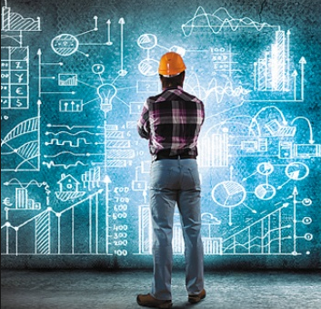


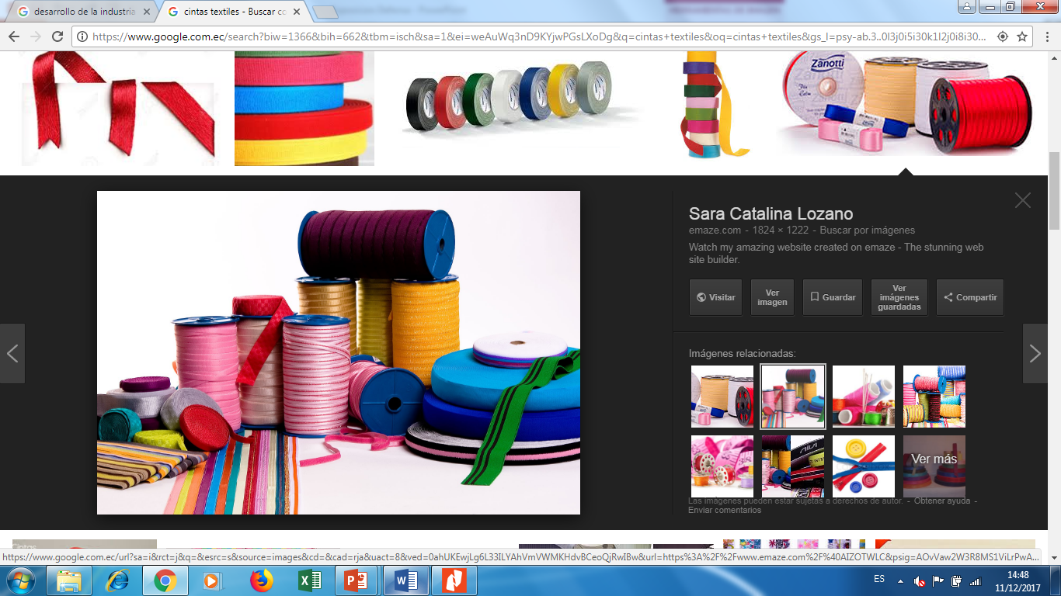
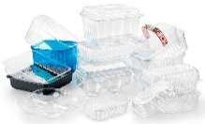

CAPITULO III
Programa Ecuamas
Inicio
Productora Cartonera S.A.
Sismode Cía.. Ltda.
Sigmaplast S.A.
Plásticos Ecuatorianos S.A.
Flexiplast S.A.
Wael Alam Etiquetas InternacionalesS.A:
Imprenta Mariscal Cía.. Ltda.
Plásticos Internacionales
Abastecimiento Responsable
Alianzas estratégicas con los proveedores
Expandir el desarrollo de proveedores
Incrementar el total de proveedores locales
Desarrollo de expertise local de la categoría
Especialización de proveedores en sus categorías
Termoek Termoencogibles y Empaques S.A.
Centro Gráfico Cegráfico S.A.
Cintas Textiles S.A.
Ejes

Slide 14

CAPITULO IV
ANÀLISIS DE LA GESTIÒN FINANCIERA

Slide 15

CAPITULO IV
Análisis Vertical del Balance General
El activo corriente representa un 75,05% en el año 2014 y decrece en 2015 llegando a un 73,61%
Dentro del activo corriente en el año 2014 y 2015 el valor más representativo es el inventario.
El activo no corriente representa en el año 2014 el 24,95% y al año 2015 se incrementa a un 26,39%
El pasivo para el año 2014 se determinó en un 84,54% para el año 2015 se incrementa a un 87,62%
El pasivo corriente es el rubro más importante dentro del pasivo total en ambos periodos.
El patrimonio total en el 2014 fue del 15,46% y en el 2015 disminuye a un 12,38%.

Slide 16

CAPITULO IV
Análisis Vertical del Balance General
Cegráfico: El activo no corriente representa un 74,79% en el año 2014 y decrece en 2015 llegando a un 73,07%. Este grupo representa en gran medida al activo total.
Termoek: El activo corriente representa un 86,69% en el año 2014 y decrece en 2015 llegando a un 76,46%. Dentro del activo corriente en el año 2014 y 2015 el valor más representativo es el inventario.
Cintas Textiles: El pasivo corriente representa un 83,39% en el año 2014 y decrece en 2015 llegando a un 77,23%. Dentro de este grupo para los años 2014 y 2015 las cuentas y documentos por pagar se constituyen en el valor más representativo.

Slide 17
CAPITULO IV
Análisis Vertical del Estado de Resultados
Dentro de la composición de los costos y gastos, el costo de ventas es el rubro más alto en los dos periodos analizados. Con un 69,81% en el año 2014 el cual se incrementa a un 70,13% en el año 2015.
Los gastos administrativos y de ventas representan el 20,53% del total de las ventas para el año 2014 y el 21,58% para el año 2015.
Los gastos financieros representan un 2,54% y decrecen para el año 2015 al 1,56%.

Slide 18
CAPITULO IV
Análisis Vertical del Estado de Resultados
Dentro de la composición de los costos y gastos, el costo de ventas es el rubro más alto en los dos periodos analizados. Para Cegráfico con un 83,97% en el año 2014 el cual decrece a un 79,85% en el año 2015. Termoek con un 70,16% en el año 2014 el cual se incrementa a un 71,44% en el año 2015. Cintas Textiles con un 78,05% en el año 2014 el cual decrece a un 77,21% en el año 2015.
Los gastos administrativos y de ventas para los años 2014 y 2015 se incrementaron relativamente en las pymes.
Los gastos financieros para los años 2014 y 2015 por el contrario decrecieron en las pymes.

Slide 19

CAPITULO IV
Análisis Horizontal del Balance General
El activo total sufrió un incremento del 8,85% el valor de la propiedad planta y equipo creció en un 17,17% cerca de $8.205.820,05
El pasivo total aumentó en 12,81% el incremento se refleja en el pasivo corriente en 17,37% dentro de este grupo el valor mas significativo fueron las cuentas y documentos por pagar.
El patrimonio total decreció en -12,81%, las utilidades disminuyeron en un -21,24% respecto al año anterior.

Slide 20
CAPITULO IV
Análisis Horizontal del Balance General
Cegráfico: El activo total sufrió un decremento en -3,39% el porcentaje de la propiedad planta y equipo disminuyeron en -3,89% cerca de $128.202,29 y los inventarios apenas se incrementaron en 0,27%. El pasivo total decreció en -2,18% la disminución se refleja en el pasivo corriente en -17,45%. El patrimonio total, las utilidades decrecieron en un -86,53% en relación al año anterior.
Termoek: El activo total se incrementó en 13,17% el porcentaje de propiedad planta y equipo aumentó considerablemente en 103,31% cerca de $81.231,62 El patrimonio total, las utilidades crecieron en un 25,99% respecto al periodo anterior.
Cintas Textiles: El activo total se incrementó en 10,52% el porcentaje los inventarios aumentaron en 36,45% cerca de $144.788,36. El pasivo total aumentó en 11,54% el incremento se aprecia en las cuentas y documentos por pagar en 4,05%. El patrimonio total se incrementó en 3,75%, las utilidades crecieron en 376,96% más que el año anterior.

Slide 21
CAPITULO IV
Análisis Horizontal del Estado de Resultados
Se observa un incremento en las ventas del 1,76%
De igual manera el costo de ventas registró un incremento del 2,21%
Lo que generó que la utilidad bruta se incremente únicamente en un 0,70% respecto al año anterior.
Los gastos administrativos y de ventas se incrementaron en 6,93% y los gastos financieros decrecieron en -37,47%
La utilidad neta registra un decremento del -3,66% con relación al año 2014

Slide 22
CAPITULO IV
Análisis Horizontal del Estado de Resultados
Cegráfico: Se observa un decremento en las ventas del -10,64%. El costo de ventas registró una disminución en -15,02%, Lo que generó que la utilidad bruta disminuya en un 10,98% respecto al año anterior.
Termoek: Existe un incremento en las ventas del 25,88%. El costo de ventas registró un aumento en un 28,17%. La utilidad respecto al periodo anterior se incrementó en un 14,24%.
Cintas Textiles: Las ventas decrecieron en un 5,20%. El costo de ventas presentó una disminución de un 6,22%. La utilidad disminuyó en un 78,38% respecto al año anterior.

Slide 23
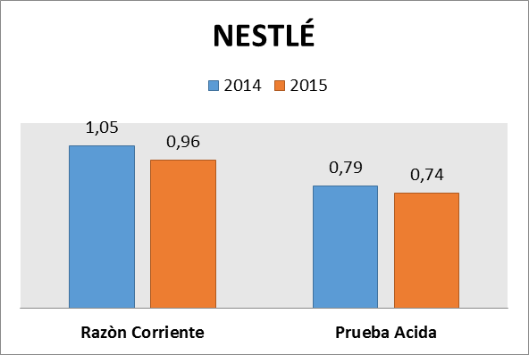
CAPITULO IV
Índices Financieros
Nestlé
LIQUIDEZ
La razón corriente
Para el año 2014 fue de 1,05 es decir la empresa cuenta con $1,05 en activo corriente para cubrir cada dólar de pasivo corriente. Esta situación es desfavorable para el año 2015 ya que se reduce a $0,96.
La prueba ácida
Determinó que para el año 2014 el activo se podía recuperar llegando al valor de $0,79 por cada dólar de obligación. Para el año 2015 se reduce al valor de $0,74 lo que motiva a pensar que la empresa va a tener que depender de sus inventarios para cubrir sus obligaciones a corto plazo.

Slide 24
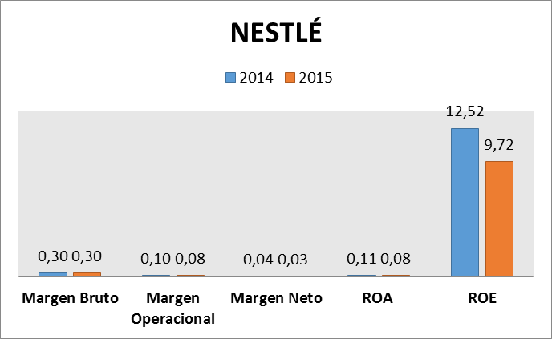
CAPITULO IV
Índices Financieros
Nestlé
RENTABILIDAD
El margen bruto
Para el año 2014 y 2015 generó una rentabilidad del 0,30% de utilidad bruta con relación a las ventas, se podría decir que la situación ha sido estable en los dos periodos.
El margen operacional
Para año 2014 se estableció en 0,10%. En relación a las ventas del año 2015 la empresa generó una rentabilidad del 0,08%, esta situación es desfavorable dado que disminuyó en el último periodo.
El margen neto
Determinó que las ventas de la empresa para el año 2014 y 2015 generaron el 0,04% y 0,03% de utilidad respectivamente, esto sucedió porque los costos de ventas y producción, los gastos administrativos y ventas se incrementaron en el último periodo.
El ROA
Para el año 2014 estableció que la utilidad neta representó el 0,11% del activo total, acorde al año 2015, dicho porcentaje decreció al 0,08% lo que significa que los activos en el último periodo resultaron menos productivos.
El ROE
Estableció que el capital invertido por los accionistas de la empresa para el año 2014 y 2015 generaron el 12,52% y 9,72% de utilidad respectivamente, esta variación sucedió porque la utilidad neta decreció en el último periodo.

Slide 25
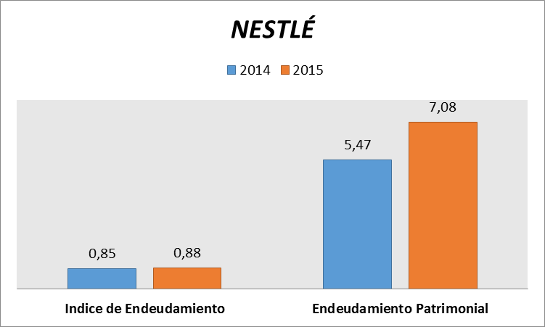
CAPITULO IV
Índices Financieros
Nestlé
ENDEUDAMIENTO
Índice de endeudamiento
Para el año 2014 asciende a 0,85% y para el año 2015 incrementa al 0,88%, lo que significa que ha existido una alta participación de los acreedores en lo concerniente a la financiación de los activos de la empresa.
Endeudamiento patrimonial
Para el año 2014 fue del 5,47% y respecto al año 2015 dicho valor se incrementó al 7,08%, ocasionando que en el último periodo el patrimonio de la empresa se comprometa un poco más con los acreedores.

Slide 26
CAPITULO IV
Índices Financieros
PYMES
LIQUIDEZ
La razón corriente
Para el año 2014 la empresa cuenta con $0,80 en activo corriente para cubrir cada dólar de pasivo corriente. Dado que para el año 2015 existe un incremento a $1,00 esta situación se considera favorable, porque la empresa posee más recursos en relación al periodo anterior para hacer frente a sus obligaciones.
La prueba ácida
Determinó que para el año 2014 el activo se podía recuperar llegando al valor de $0,61 por cada dólar de obligación. Para el año 2015 se incrementa al valor de $0,77 esto motiva a pensar que la empresa todavía no tenga que recurrir a sus inventarios para cubrir las obligaciones de corto plazo.
El capital de trabajo
Para el año 2014 ascendió a -$239.285,56 porque los pasivos corrientes fueron superiores a los activos corrientes. Respecto al año 2015 de igual manera se aprecia un valor negativo de $870,10 que en comparación al periodo anterior fue menor

Slide 27
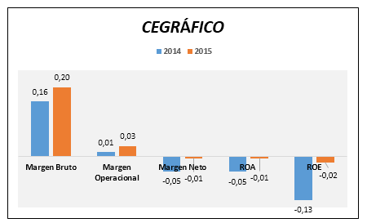
CAPITULO IV
Índices Financieros
PYMES
RENTABILIDAD
El margen bruto
Para el año 2014 y 2015 generó una rentabilidad del 0,16% y 0,20% respectivamente de utilidad bruta con relación a las ventas, se podría establecer que la situación ha mejorado en el último periodo.
El margen operacional
El año 2014 se determinó en 0,01%. La empresa genera una rentabilidad del 0,03% de utilidad operacional en relación a las ventas del año 2015, esta situación se considera favorable dado que existe un aumentó en el último periodo.
El margen neto
Estableció que las ventas de la empresa para el año 2014 y 2015 generaron un valor negativo de -0,05% y -0,01% de utilidad respectivamente, significando que los ingresos generados por las ventas no sean los suficientes para cubrir los costos de ventas y producción, los gastos administrativos y ventas generados en el periodo.
El ROA
Para el año 2014 representó un valor negativo del 0,05% del activo total, respecto al año 2015 dicho porcentaje decreció al 0,01% lo que significa que los activos en el último periodo no produjeron lo esperado.
El ROE
Estableció que el capital invertido por los accionistas de la empresa para el año 2014 y 2015 generaron un valor negativo de –0,13% y -0,02% de utilidad respectivamente, esta variación sucedió porque la utilidad neta decreció en el último periodo.

Slide 28
CAPITULO IV
Índices Financieros
PYMES
ENDEUDAMIENTO
El índice de endeudamiento
Para el año 2014 y 2015 se encontraba en un 0,64% lo que significa que la participación de los acreedores se mantenga estable en lo concerniente a la financiación de los activos de la empresa.
El endeudamiento patrimonial
Para el año 2014 fue del 1,75% dicho valor se incrementó al 1,81% correspondiente al año 2015, ocasionando que en el último periodo el patrimonio de la empresa se comprometa un poco más con los acreedores.

Slide 29
CAPITULO IV
Índices Financieros
PYMES
LIQUIDEZ
La razón corriente
Correspondiente al año 2014 la empresa cuenta con $1,45 en activo corriente para cubrir cada dólar de pasivo corriente. Para el año 2015 la situación es favorable debido a que el valor se incrementa a $1,48 la empresa posee más recursos que el periodo anterior para hacer frente a sus obligaciones.
La prueba ácida
Determinó que para el año 2014 el activo se podía recuperar llegando al valor de $1,08 por cada dólar de obligación. Para el año 2015 se reduce al valor de $1,02 esta disminución no es desfavorable ya que el índice se encuentra dentro de los rangos establecidos.
El capital de trabajo
Para el año 2014 se registra en $169.100,46 que en relación al año 2015 existe un incremento establecido en $176.829,67 esto se generó porque se disminuyeron las obligaciones con instituciones financieras.

Slide 30
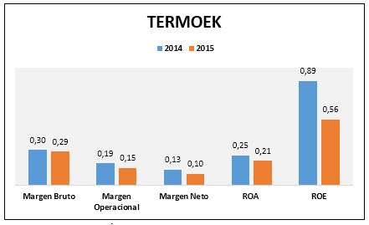
CAPITULO IV
Índices Financieros
PYMES
RENTABILIDAD
El margen bruto
Para el año 2014 y 2015 generó una rentabilidad del 0,30% y 0,29% respectivamente de utilidad bruta con relación a las ventas, se podría establecer que la situación ha sido estable en los dos periodos.
El margen operacional
El año 2014 se determinó en 0,19%. Respecto a las ventas del año 2015 la empresa genera una rentabilidad del 0,15% de utilidad operacional, esta situación se considera desfavorable dado que disminuyó en el último periodo.
El margen neto
Estableció que las ventas de la empresa para el año 2014 y 2015 generaron el 0,13% y 0,10% de utilidad respectivamente, esto se originó porque los costos de ventas y producción, los gastos administrativos y ventas se incrementaron en el último periodo.
El ROA
Para el año 2014 determinó que la utilidad neta representó el 0,25% del activo total, respecto al año 2015 dicho porcentaje decreció al 0,21% lo que significa que los activos en el último periodo resultaron menos productivos.
El ROE
Estableció que el capital invertido por los accionistas de la empresa para el año 2014 y 2015 generaron el 0,89% y 0,56% de utilidad respectivamente, esta variación sucedió porque la utilidad neta decreció en el último periodo.

Slide 31
CAPITULO IV
Índices Financieros
PYMES
ENDEUDAMIENTO
El índice de endeudamiento
Para el año 2014 se encontró en un 0,71%. Respecto al año 2015 decrece al 0,63%, significando que se ha reducido de cierta manera la participación de los acreedores en lo concerniente a la financiación de los activos de la empresa.
El Endeudamiento Patrimonial
Para el año 2014 fue del 2,49% dicho valor decreció al 1,70% correspondiente al año 2015, ocasionando que en el último periodo el patrimonio de la empresa no posea un mayor compromiso con los acreedores.

Slide 32
CAPITULO IV
Índices Financieros
PYMES
LIQUIDEZ
La razón corriente
Para el año 2014 la empresa cuenta con $0,97 en activo corriente para cubrir cada dólar de pasivo corriente. Respecto al año 2015 la situación mejora obteniendo una razón corriente de $1,07 significando que la empresa posee más recursos que el periodo anterior para hacer frente a sus obligaciones.
La prueba ácida
Estableció que para el año 2014 el activo se podía recuperar llegando al valor de $0,66 por cada dólar de obligación. Para el año 2015 se incrementa a $0,67 lo que motiva a pensar que la empresa tenga que recurrir a sus inventarios para cubrir las obligaciones de corto plazo.
El capital de trabajo
Para el año 2014 contempla un valor negativo de $43.810,80 que en relación al año 2015 se refleja un aumento en $94.606,37 esto se generó debido a un crecimiento notable en el activo corriente del periodo 2015

Slide 33
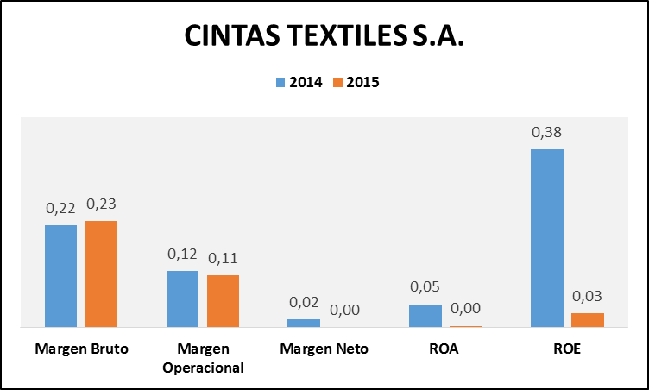
CAPITULO IV
Índices Financieros
PYMES
RENTABILIDAD
El margen bruto
Para el año 2014 y 2015 generó una rentabilidad del 0,22% y 0,23% respectivamente de utilidad bruta con relación a las ventas, se podría establecer que la situación ha sido estable en los dos periodos.
El margen operacional
Año 2014 se estableció en 0,12%. En relación a las ventas la empresa genera una rentabilidad del 0,11% de utilidad operacional, situación se ha presentado similar en relación al periodo anterior.
El margen neto
Determinó que las ventas de la empresa para el año 2014 y 2015 generaron el 0,02% y 0,00% de utilidad respectivamente, esto se suscitó porque los gastos administrativos y ventas se incrementaron en el último periodo.
El ROA
Correspondiente al año 2014, se estableció que la utilidad neta representó el 0,05% del activo total, respecto al año 2015 dicho porcentaje decreció al 0,00% lo que significa que los activos en el último periodo resultaron menos productivos.
El ROE
El capital invertido por los accionistas de la empresa para el año 2014 y 2015 generaron el 0,38% y 0,03% de utilidad respectivamente, esta variación sucedió porque la utilidad neta decreció en el último periodo

Slide 34
CAPITULO IV
Índices Financieros
PYMES
ENDEUDAMIENTO
El índice de endeudamiento
Para el año 2014 se encontraba en un 0,87% y para el año 2015 existe un crecimiento del 0,88%, lo que significa que la participación de los acreedores ha sido un poco más en lo concerniente a la financiación de los activos de la empresa.
El endeudamiento patrimonial
Para el año 2014 fue del 6,66% dicho valor se incrementó al 7,16% correspondiente al año 2015, ocasionando que en el último periodo el patrimonio de la empresa se comprometa aún más con los acreedores.

Slide 35
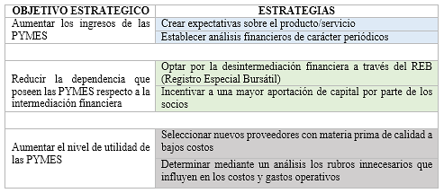

CAPITULO IV
Estrategias Financieras
PYMES
Intermediación Financiera
Demandantes de Crédito
Instituciones Financieras
Ahorristas
Crédito – Deuda / Corto Plazo
Desintermediación Financiera
Emisores
Mercado de Valores
Inversionistas
Activos Fijos Intangibles / Largo Plazo

Slide 36
CAPITULO IV
Proyecciones Cegráfico

Slide 37
CAPITULO IV
Proyecciones Termoek

Slide 38
CAPITULO IV
Proyecciones Cintas Textiles

Slide 39

CAPITULO V
CONCLUSIONES Y RECOMENDACIONES

Slide 40

CAPITULO V
CONCLUSIONES
Acorde a la información obtenida a lo largo de esta investigación, se determinó que en nuestro país, la mayoría de las actividades comerciales se desarrollan a través de micro, pequeñas y medianas empresas, por tal razón, la creación de programas productivos enfocados en las PYMES contribuirán favorablemente al progreso de la matriz productiva.
Mediante el programa ecuamas, Nestlé del Ecuador S.A. propone establecer las bases que permitan desarrollar un modelo de negocio inclusivo, orientado a impulsar la competitividad de los pequeños productores.
Los resultados que obtuvo Nestlé del Ecuador S.A. del programa ecuamas, no fueron los esperados, pero se destaca como la empresa pionera de dar a conocer un modelo de negocio que se practica en otros países, el cual permite a las empresas grandes establecer relaciones duraderas con los pequeños productores.

Slide 41
CAPITULO V
CONCLUSIONES
Centro Gráfico “Cegráfico”, presentó un desarrollo económico a partir del 2015, año en el que forma parte del programa ecuamas, dicho progreso económico se ve reflejado en sus indicadores financieros.
Termoencogibles y Empaques S.A. “Termoek”, se determinó que la participación en el programa propició a que exista una situación favorable respecto a su liquidez, debido a que la empresa generó más recursos que el periodo anterior para realizar operaciones a corto plazo.
Cintas Textiles S.A. se estableció que la participación en el programa no fue la deseada, porque el rendimiento financiero esperado sobre la utilidad para los accionistas disminuyó en el último periodo.
Una vez realizado el análisis financiero, se concluyó que los resultados generados de la participación del programa, están estrechamente ligados al giro del negocio de cada PYME.

Slide 42

CAPITULO V
RECOMENDACIONES
El gobierno por medio del Ministerio Coordinador de Producción, Empleo y Competitividad, dé a conocer la creación de acuerdos comerciales en los cuáles acceder a ellos resulte una oportunidad de crecimiento para las empresas.
Las empresas consideradas grandes, tomen como ejemplo el programa ecuamas impulsado por Nestlé del Ecuador S.A. para que promuevan una cultura de desarrollo empresarial, orientado a una mayor participación de las PYMES dentro del mercado comercial.

Slide 43
CAPITULO V
RECOMENDACIONES
Nestlé del Ecuador S.A. mediante el programa ecuamas, ponga en conocimiento los parámetros necesarios que permitan a otras empresas, conocer las ventajas y barreras que se originan al momento de desarrollar un modelo de negocio inclusivo, para que los resultados planificados se generen en su totalidad.
Las PYMES interesadas en ser partícipes de programas económicos impulsados por el estado o por empresas grandes, primero deberían determinar sus fortalezas y debilidades financieras para que los resultados generados sean los esperados.

Slide 44


